Slide 1
МИНИСТЕРСТВО ПРОМЫШЛЕННОСТИ И ТОРГОВЛИ ТВЕРСКОЙ ОБЛАСТИ Государственное бюджетное профессиональное образовательное учреждение «Вышневолоцкий колледж»
Экономика отрасли
На тему :
Разработка бизнес-проекта
«Аренда катамаранов и снегоходов «Aqua & Arctic Adventures»»
По специальности:_09.02.07 «Информационные системы и программирование»
Выполнил студент группы П-46-20
Пантелеев Всеволод Владимирович
Руководитель проекта:
Яковлева Жанна Сергеевна
г . Вышний Волочек
2023 г .

Slide 2
Цель и задачи
Цель:
Разработать план создания предприятия по аренде катамаранов и снегоходов, определить основные направления деятельности, провести анализ рынка и оценить возможные риски.
Задачи:
Изучение рынка и определение целевой аудитории;
Разработка маркетинговой стратегии;
Закупка необходимого оборудования и инвентаря;
Подбор и обучение персонала;
Расчет инвестиционных затрат и доходов;
Оценка возможных рисков и разработка мер по их снижению.

Slide 3

Актуальность
Актуальность
Аренда катамаранов и снегоходов как бизнес актуальна в связи с популярностью активного отдыха, возможностью малого и среднего бизнеса работать в туристической сфере и наличием спроса на подобные услуги в регионах с соответствующими сезонами.

Slide 4
Сообщение об ошибке
Резюме
Для реализации бизнес-проекта потребуется инвестировать определенную сумму денег. Размер инвестиций зависит от многих факторов, таких как стоимость оборудования, аренда места, зарплата персонала, реклама и другие расходы. В среднем, для запуска небольшого предприятия по аренде катамаранов и снегоходов потребуется около 500-600 тысяч рублей.

Slide 5
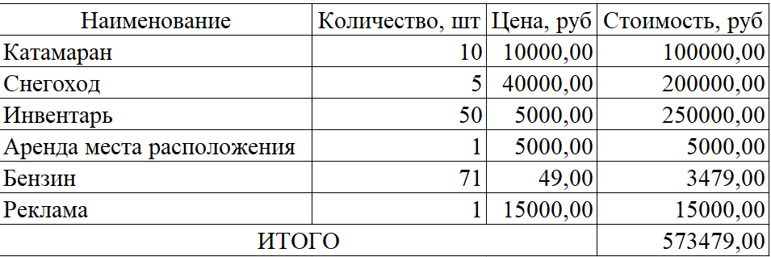
Сообщение об ошибке
Первоначальные расходы

Slide 6
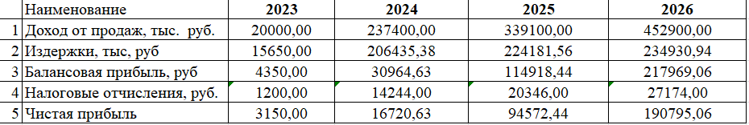
Сообщение об ошибке
Прогнозный баланс

Slide 7
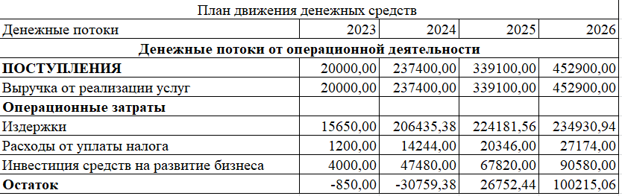
Сообщение об ошибке
План ДДС

Slide 8
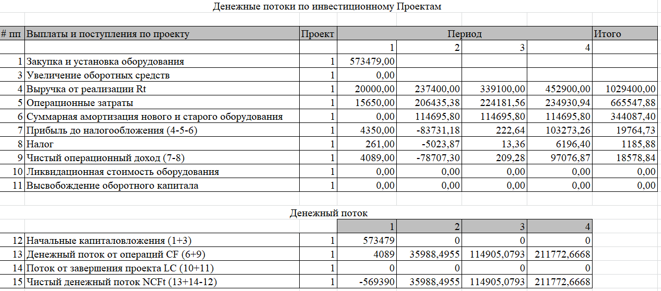
Сообщение об ошибке
Факт ДДС

Slide 9
Сообщение об ошибке
Описание предприятия
Предприятие «Aqua & Arctic Adventures» предлагает в аренду катамараны и снегоходы для активного отдыха на свежем воздухе. Мы располагаем большим парком современного оборудования, а наши опытные инструкторы помогут вам освоить управление катамараном или снегоходом. Наши услуги пользуются спросом среди любителей активного отдыха всех возрастов, а также среди туристических групп. Мы работаем круглый год, предоставляя сезонные скидки и специальные предложения.

Slide 10
Сообщение об ошибке
Описание продукции
«Aqua & Arctic Adventures» предлагает услуги аренды катамаранов и снегоходов для тех, кто ищет уникальные и захватывающие приключения на воде и в снежных просторах.
Аренда катамаранов:
• Широкий выбор современных и надежных катамаранов для проката, обеспечивающих комфорт и безопасность клиентов.
Аренда снегоходов:
• Широкий выбор современных и мощных снегоходов для аренды, обеспечивая клиентам возможность насладиться скоростью, адреналином и незабываемыми впечатлениями.

Slide 11
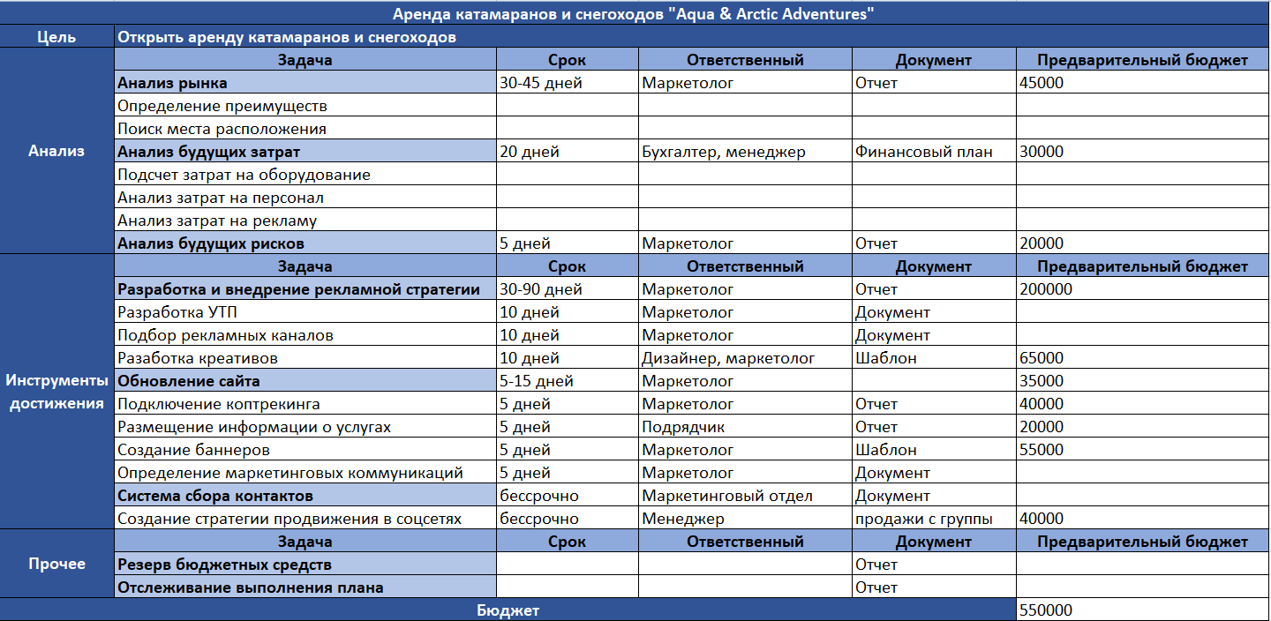
Сообщение об ошибке
Маркетинговый план

Slide 12
Сообщение об ошибке
Производственный план
Производственный план включает в себя подробную стратегию организации и управления производственными процессами компании.
• Определение масштаба производства.
• Закупка оборудования.
• Создание технической базы.
• Найм и обучение персонала.
• Управление запасами.
• Разработка процедур обслуживания и ремонта.
• Управление расписанием аренды.
• Маркетинговая стратегия.
.

Slide 13
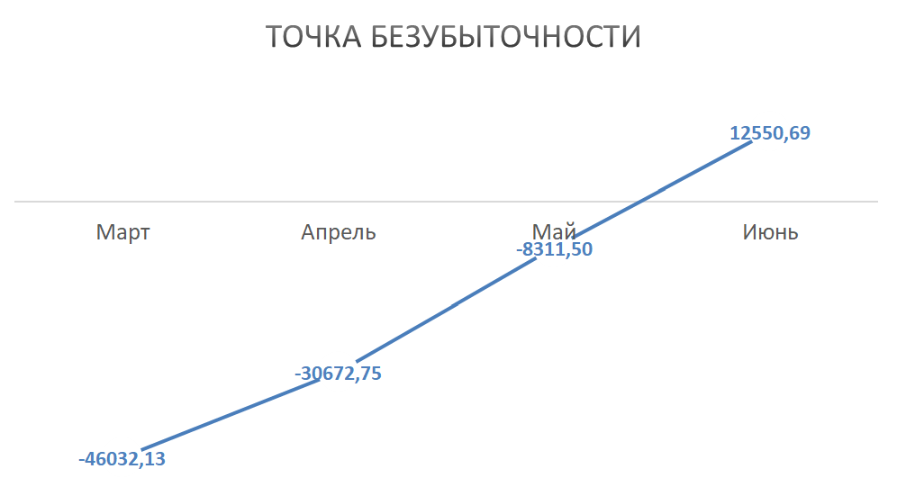
Сообщение об ошибке
Финансовый план
Анализ безубыточности показывает, что предприятие «Aqua & Arctic Adventures» достигнет точки безубыточности при ежемесячной выручке от аренды оборудования и дополнительных услуг в размере 424 000 рублей. При этом затраты на закупку оборудования, аренду помещений, зарплату персонала и прочие расходы составят 280 000 рублей. Таким образом, прибыль предприятия будет равна 144 000 рублей в месяц.

Slide 14
Сообщение об ошибке
Оценка рисков
Для снижения рисков необходимо проводить постоянный мониторинг рынка, разрабатывать гибкую ценовую политику, улучшать качество услуг и обеспечивать безопасность клиентов на всех этапах аренды. Кроме того, необходимо учитывать возможные финансовые риски, связанные с колебаниями курса валют, инфляцией и изменением налоговой политики.

Slide 15
Заключение
Заключение
Использование нашей программы облегчает покупателю работу в документации и поиска нужной информации, включает в себя необходимые данные для отслеживания поступления материалов, приемки товара и реализации товара.
В заключении можно сказать, что бизнес по аренде катамаранов и снегоходов является перспективным и прибыльным направлением, особенно в регионах с развитой туристической инфраструктурой и активным образом жизни населения.

